Slide 1

CHÀO MỪNG CÁC EM ĐẾN VỚI TIẾT HỌC

Slide 2

ÔN TẬP VỀ HÌNH HỌC VÀ ĐO LƯỜNG

Slide 3

Tiết 1

Slide 4

1
a) Chỉ ra đường thẳng, đường gấp khúc, đường cong trong hình sau:
Đường gấp khúc
Đường thẳng
Đường cong

Slide 5
1
b) Nêu tên ba điểm thẳng hàng trong hình sau:
A
A, N, B là ba điểm thẳng hàng
M
N
A, M, C là ba điểm thẳng hàng
C, P, B là ba điểm thẳng hàng
C
P
B

Slide 6
2
a) Đo và tính độ dài các đường gấp khúc từ A đến B sau:
3 cm
5 cm
3 cm
4 cm
B
2 cm
A
3 cm
6 cm
6 cm

Slide 7
Độ dài đường gấp khúc màu đỏ là:
3 cm
5 cm
3 cm
3 + 3 + 5
= 11 (cm)
4 cm
B
2 cm
3 cm
A
Độ dài đường gấp khúc màu cam là:
6 cm
6 cm
3 + 2 + 4
= 9 (cm)
Độ dài đường gấp khúc màu xanh là:
6 + 6
= 12 (cm)

Slide 8
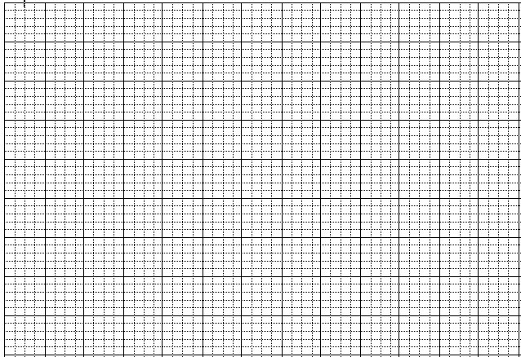

2
b) Vẽ đoạn thẳng có độ dài 1 dm
M
N
Đoạn thẳng MN dài 1 dm

Slide 9

3
Bình sữa to có 23 l sữa, bình sữa nhỏ có ít hơn bình sữa to 8 l sữa. Hỏi bình sữa nhỏ có bao nhiêu lít sữa?
Bài giải
Bình sữa to có: 23l sữa
Bình sữa nhỏ có ít hơn bình sữa to 8l sữa
Bình sữa nhỏ có: l sữa
Bài toán cho biết những gì ? Và hỏi gì?
Bình sữa nhỏ có số lít sữa là:
23 – 8
= 15 (l)
?
Đáp số: 15 l sữa.

Slide 10

CỦNG CỐ - DẶN DÒ

Slide 11


THANK YOU
Tạm biệt và hẹn gặp lại

